Slide 1
Préparer ensemble la rentrée 2026
CSA - Cellule de soutien et d’accompagnement
Direction de l’enseignement secondaire - SeGEC
Rencontres avec les équipes éducatives
Janvier à mai 2026

Slide 2


Bienvenue à chacune et à chacun !
Un coup de pouce dans la préparation
du Tronc commun
Avec les professeurs, les éducateurs et les directions
du Centre Scolaire du Sacré-Cœur de Lindthout, de l'Institut des Dames de Marie, du Collège Roi Baudouin, des Ecoles Notre-Dame de Fidélité, de l'Institut La Vertu, du Centre Scolaire Sainte-Marie La Sagesse
Notes:
Souhaiter la bienvenue
Citer les écoles présentes aujourd’hui.
Remercier l’école accueillante – la direction – l’équipe logistique qui veillera à notre confort tout au long de cette journée
Le réseau fait le choix de proposer aux écoles un premier temps de travail entre collègues et avec le soutien des CSA pour préparer la réforme du tronc commun. Elle arrive en août 2026 dans le secondaire. Les enfants que nous accueillerons sont actuellement en 5ème primaire.

Slide 3
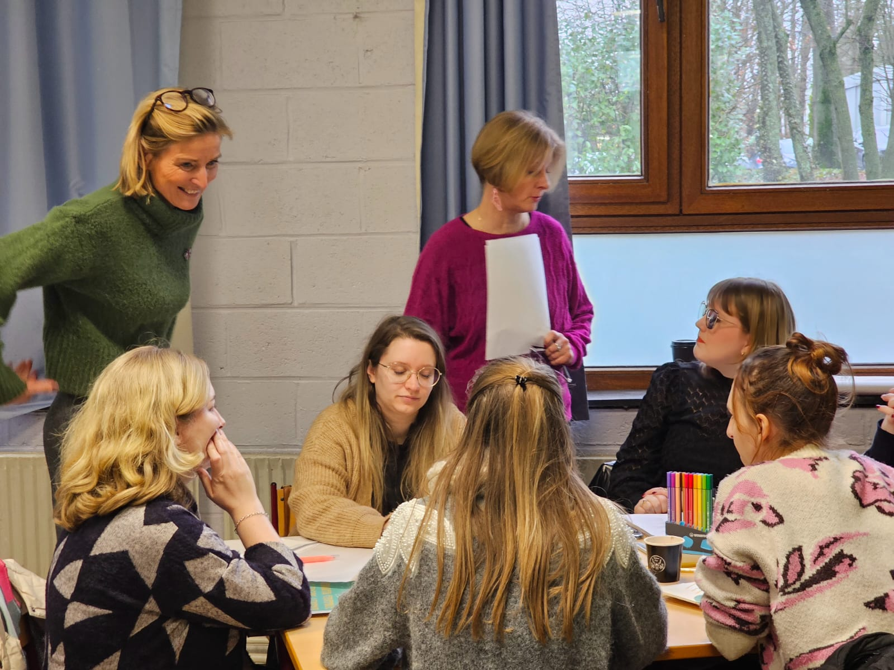
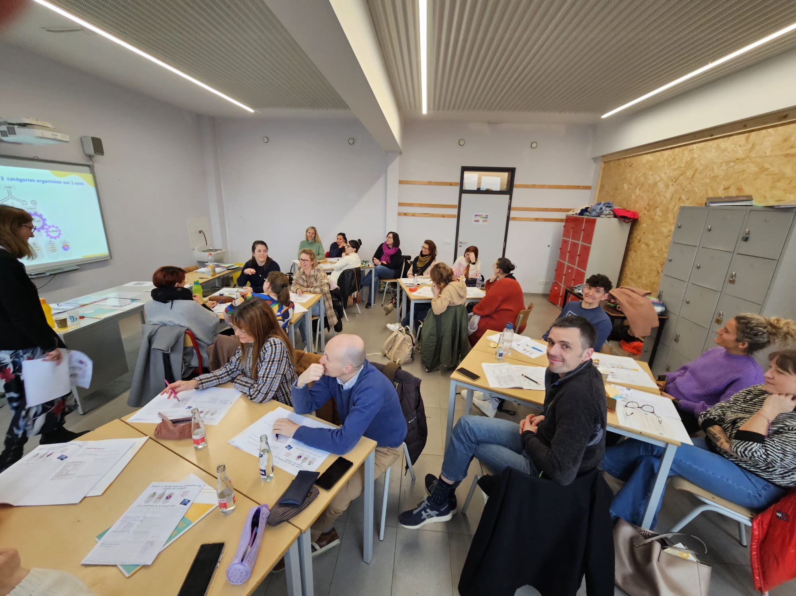
En route pour une journée constructive :
heureux de vous retrouver ou de vous rencontrer !
Bienvenue aux éducateurs et aux profs de latin !!!

Slide 4

Tous sur le même bateau !
Enseignants, éducateurs, directions, CSA, SeGEC
Ce qui nous rassemble et nous fait avancer :
notre engagement dans une école où nos élèves trouvent
du sens, des balises, du plaisir et de l’espoir pour construire leur vie dans ce monde tel qu’il est, tel qu’il va

Slide 5
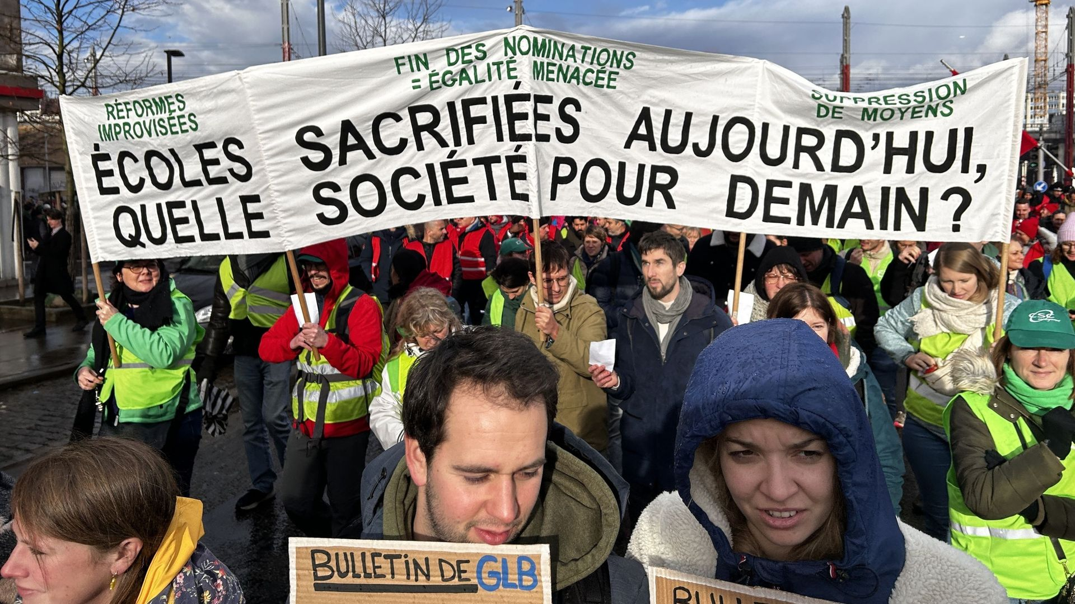

Garder le cap dans un contexte très difficile !
Octobre à décembre 2025 : révision du projet initial
Janvier 2026 : solde TROP important d’incertitudes organisationnelles et sociales … négociations intenses
Climat très tendu pour préparer une réforme majeure
Le SeGEC n’est pas d’accord avec :
l’absence de concertation autour des réformes;
la remise en cause d’un tronc commun polytechnique, construit depuis 2017 avec l’ensemble des acteurs;
les diverses mesures d’économie dans l’enseignement.
Il reste un acteur propositionnel et continue la préparation avec les enseignants de S1 et S2 en gardant le cap sur l’avenir des élèves.
Notes:
Souhaiter la bienvenue
Citer les écoles présentes aujourd’hui.
Remercier l’école accueillante – la direction – l’équipe logistique qui veillera à notre confort tout au long de cette journée
Le réseau fait le choix de proposer aux écoles un premier temps de travail entre collègues et avec le soutien des CSA pour préparer la réforme du tronc commun. Elle arrive en août 2026 dans le secondaire. Les enfants que nous accueillerons sont actuellement en 5ème primaire.

Slide 6

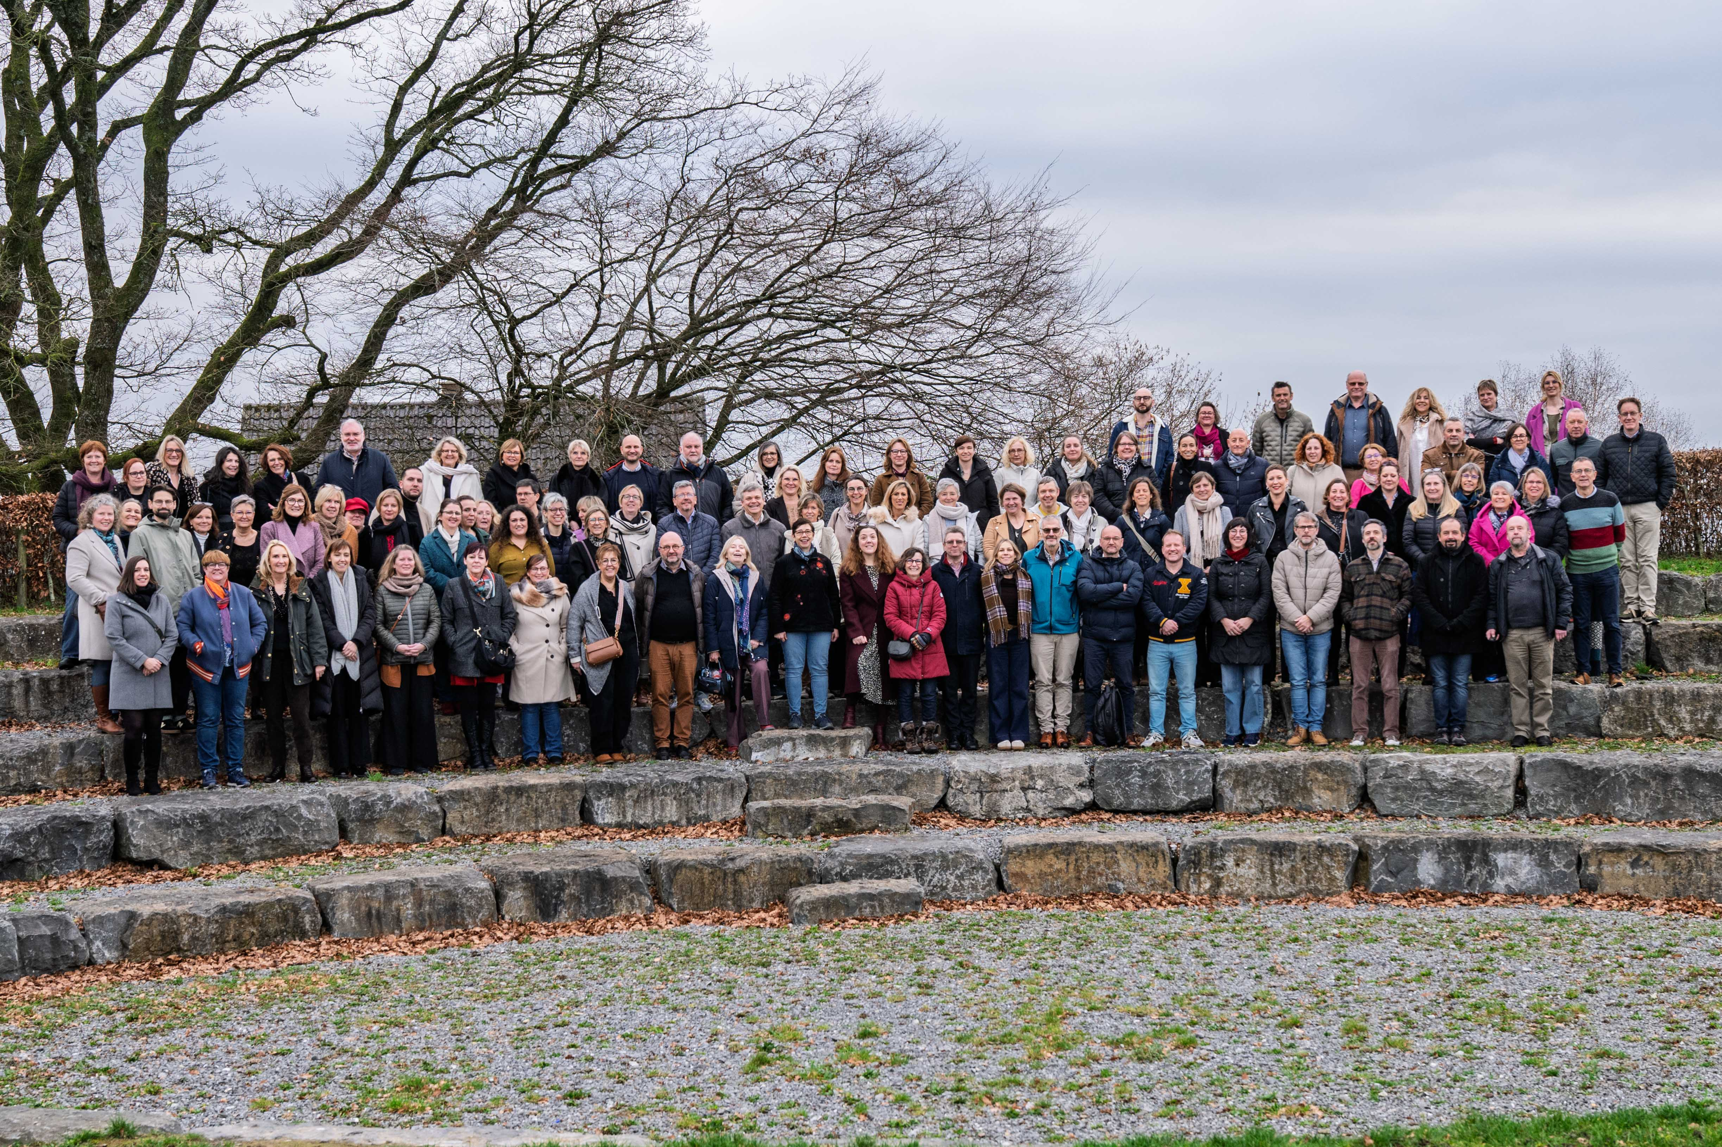
Qui sommes-nous ?
La CSA (cellule de soutien et d’accompagnement) :
une équipe de collègues au service des collègues
Travailler avec vous, au départ de vos questionnements et de vos réalités
Dans le respect de vos préoccupations, de nos agacements ou colères, de votre engagement, de votre expertise !

Slide 7
Le SeGEC, un des cinq réseaux d’enseignement
En Belgique, la constitution ouvre le droit d’organiser une école.
Les écoles se sont regroupées en réseaux : organes de représentation et de coordination, par exemple pour les négociations en cours.
WBE
Organisé par la FWB
CECP et CPEONS
Financé par FWB et organisé par des autres pouvoirs publics (communes, provinces)
SeGEC et FELSI
Etablissements privés subventionnés par FWB
Notes:
1. Enseignement organisé par la Fédération Wallonie-Bruxelles
Wallonie-Bruxelles Enseignement (WBE) : c’est le réseau d’enseignement officiel organisé directement par la Communauté française (FWB). Il regroupe les écoles et établissements dont le pouvoir organisateur est WBE.
🏛️ 2. Enseignement officiel subventionné
Ce sont des écoles financées par la FWB mais organisées par des pouvoirs publics autres que la FWB elle-même :
CECP – Conseil de l’Enseignement des Communes et Provinces : représente les pouvoirs organisateurs des communes et provinces pour l’enseignement fondamental et secondaire.
CPEONS – Conseil des Pouvoirs Organisateurs de l’Enseignement Officiel Neutre Subventionné : représente des pouvoirs organisateurs neutres subventionnés (non confessionnels).
📚 3. Enseignement libre subventionné
Ces réseaux sont composés d’établissements privés subventionnés par la FWB, avec leurs organes de coordination :
SeGEC – Secrétariat Général de l’Enseignement Catholique : c’est l’organe de représentation des pouvoirs organisateurs de l’enseignement libre confessionnel (catholique).
FELSI – Fédération des Établissements Libres Subventionnés Indépendants : représente les établissements libres non confessionnels subventionnés (pluralistes, non religieux).
Citer les écoles présentes aujourd’hui.
Remercier l’école accueillante – la direction – l’équipe logistique qui veillera à notre confort tout au long de cette journée
Le réseau fait le choix de proposer aux écoles un premier temps de travail entre collègues et avec le soutien des CSA pour préparer la réforme du tronc commun. Elle arrive en août 2026 dans le secondaire. Les enfants que nous accueillerons sont actuellement en 5ème primaire.

Slide 8

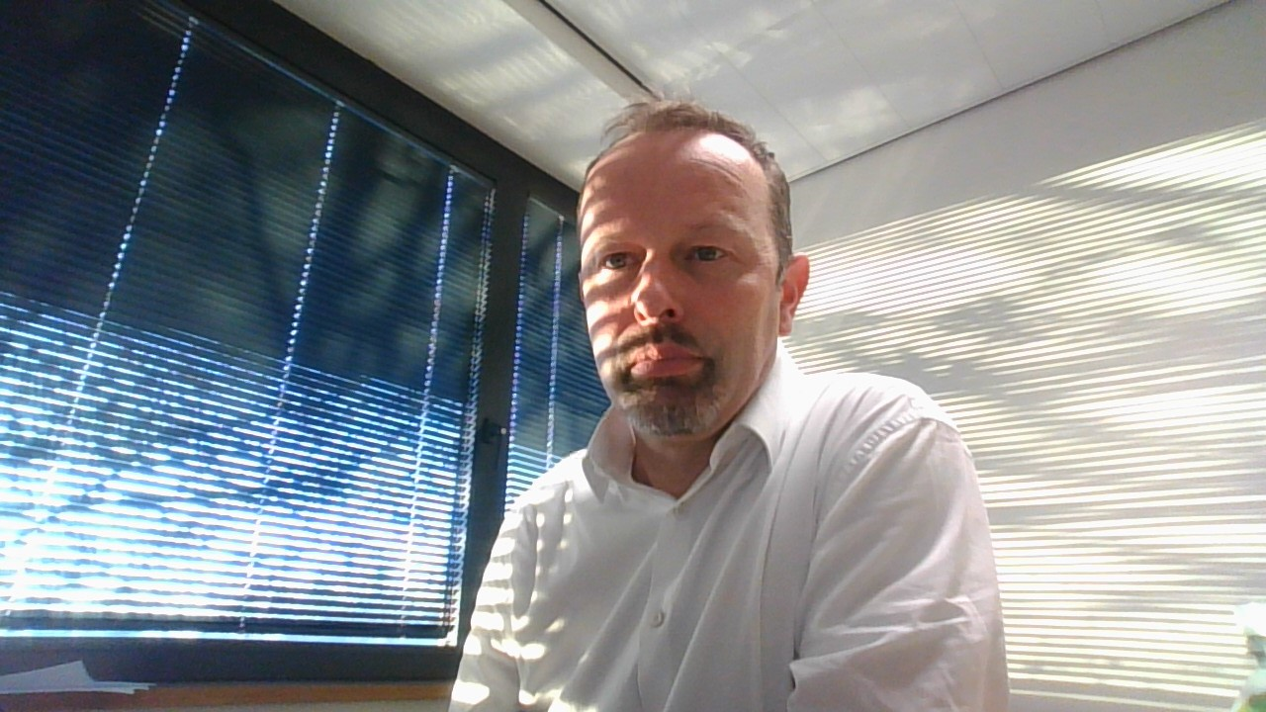
Le SeGEC en chiffres et images
Le SeGEC : fédère des PO et des établissements
de tous les niveaux d’enseignement.
Secrétaire général du SeGEC : Alexandre LODEZ
335 écoles secondaires
289 ordinaires
46 spécialisées
60% des élèves scolarisés – 220.000 élèves
Directeur de l’enseignement secondaire : Patrick LENAERTS
Encouragements et soutien à tous !
Encouragements et soutien à tous !
Notes:
Souhaiter la bienvenue
Citer les écoles présentes aujourd’hui.
Remercier l’école accueillante – la direction – l’équipe logistique qui veillera à notre confort tout au long de cette journée
Le réseau fait le choix de proposer aux écoles un premier temps de travail entre collègues et avec le soutien des CSA pour préparer la réforme du tronc commun. Elle arrive en août 2026 dans le secondaire. Les enfants que nous accueillerons sont actuellement en 5ème primaire.

Slide 9

Le programme de notre rencontre

Slide 10



Du temps pour être au clair ensemble sur l’évolution de la réforme et sur les choix du réseau
8h45 à 9h35
Eléments d’actualité
Le point sur la préparation
Les évolutions récentes
L’esprit tronc commun
Le soutien du réseau
Tous ensemble

Slide 11



Du temps pour échanger et travailler ensemble
Dès 9h45
En atelier
De la S1 vers la S2
Vos préoccupations à la suite de la lecture du programme de S1
Focus sur certaines orientations méthodologiques majeures
Soutien à la prise en main concrète du programme et des outils de support
Eléments de continuité et d’évolution dans les futurs programmes de S2

Slide 12

Du temps pour se poser, échanger, papoter !
10h45 : Pause
12h30 : Repas
13h20 : Reprise des ateliers
16h00 : Fin de la journée

Slide 13

I. Le point sur la préparation
Où en sommes-nous ensemble ?

Slide 14




Le travail de préparation est intense dans notre réseau !
Chaque équipe avance à son rythme !
1.Préparation des cours et des situations d’apprentissage
Appropriation des programmes
Validés depuis juillet 2025 – en ligne depuis juillet 2025
2.Webinaires dans chaque discipline
3.Préparation de l’organisation générale et logistique
4. Information aux parents et aux futurs élèves

Slide 15



Le travail de préparation est intense dans nos écoles !
5. Essais divers, par exemple de coenseignement, d’observation, de différenciation
6.Contacts réguliers avec les conseillers
7. Journées d’accompagnement ou de formation sur des fondamentaux du tronc commun : approche évolutive et éducation aux choix

Slide 16

L’activité éditoriale et commerciale est aussi intense !
Les maisons d’éditions publient des manuels, sur base des référentiels et pas des programmes du réseau.
Le SeGEC n’a pour mission de les valider ou de les promouvoir.
Deux éléments essentiels :
1. les enseignants restent les éditeurs responsables de leurs cours, au service d’élèves qui accrochent et qui évoluent;
2. les enseignants collaborent et mettent au point un parcours cohérent, quel que soit les supports choisis.

Slide 17
II. Les évolutions récentes du tronc commun
Qu’est-ce qui change par rapport au projet initial ?

Slide 18

Le projet initial du tronc commun
Chantier construit depuis 2017 : pièce majeure du Pacte (2014)
Motivation du changement : échecs nombreux – décrochages – contenus dépassés – difficultés pour soutenir les élèves - poids des inégalités
Objectifs principaux :
Un parcours cohérent, de la maternelle à la troisième secondaire
Un bagage commun actualisé et modernisé pour chacun (équité)
Une orientation plus éclairée, plus mûre
Un accompagnement plus efficace
Réalisation :
Depuis 2022 dans le fondamental, en 2026 dans le secondaire

Slide 19

Les inflexions et décisions du gouvernement
La déclaration de politique communautaire annonçait des inflexions au projet initial du tronc commun.
Le gouvernement MR - Les Engagés les a développées/amplifiées.
Parcours législatif en cours sur la S1
Avant projet de décret – négociations à partir du 23/01 – suite 05/02
  La grille horaire
  Les moyens (NTPP : nombre total périodes professeurs)
  Les titres – les formations – les transitions – les priorités
Vote : Avril ? Mai ?
Puis traduction en circulaire

Slide 20

Les évolutions récentes du tronc commun :
le gouvernement insiste sur trois axes majeurs
Le renforcement des apprentissages fondamentaux, soutenu par un accompagnement plus personnel et plus intense
2. La modernité et l’ouverture par l’éducation aux médias et au numérique
3. La dynamique d’orientation, dans un parcours progressif
Notes:
Les axes majeurs des propositions d'adaptation du tronc commun selon la Ministre Glatigny sont les suivants :
Consolidation des fondamentaux : Renforcer les apprentissages essentiels tels que le français, les mathématiques, les sciences, une langue moderne, ainsi qu'une solide compréhension du monde, de son histoire et de ses enjeux.
Modernité et ouverture : Intégrer des compétences nouvelles liées au numérique et à l'intelligence artificielle (IA). Deux périodes hebdomadaires seront spécifiquement consacrées au numérique en première et deuxième années secondaires.
Orientation progressive : Replacer le projet personnel de chaque élève au centre de son parcours scolaire. La troisième année secondaire devient une année orientante, avec un quart de l'horaire dédié à des activités orientantes. Les élèves pourront choisir des modules dans trois voies : transition, qualifiante et polyvalente. Ces choix ne seront pas définitifs, permettant aux élèves de changer de voie en fin de troisième année.

Slide 21
La nouvelle grille de cours en 1ère année
Cours | Nombre de périodes/semaine
Français | 6
Education culturelle et artistique | 2
Langue moderne 1 | 4
Mathématiques | 5
Sciences | 3
Sciences humaines | 4
Formation manuelle, technique, technologique | 1
Formation numérique | 2
Religion | 2
Education physique et à la santé | 3
TOTAL | 32
Au sein des cours, accompagnement personnalisé : 2 périodes
Possibilité de grilles alternatives, comme celle du P45/P90

Slide 22
La probable nouvelle grille de cours en 2ème année
Cours | Nombre de périodes/semaine
Français + langues anciennes (latin) | 4 + 2
Education culturelle et artistique | 2
Langue moderne 1 | 4
Mathématiques | 5
Sciences | 3
Sciences humaines | 4
Formation manuelle, technique, technologique | 1
Formation numérique | 2
Religion | 2
Education physique et à la santé | 3
TOTAL | 32
Au sein des cours, accompagnement personnalisé : 2 périodes
Possibilité de grilles alternatives, comme celle du P45/P90

Slide 23

Les évolutions récentes de la réforme
La disparition du premier degré différencié
Dès la rentrée d’août 2026
Un défi majeur : l’attention aux élèves à risque
Accompagnement renforcé : dès qu’il y a un échec partiel ou total au CEB + activation immédiate du DAccE
Seuil de réussite 60% dès 2027
Le réseau soutiendra spécifiquement cette préoccupation
pour les actuels enseignants du premier degré différencié;
pour toutes les équipes.

Slide 24

Les évolutions récentes de la réforme
Le renforcement d’activités orientantes
Communications du gouvernement, à négocier et à valider
A rendre organisables …
En S1 : deux journées de découverte
En S2 : deux journées d’orientation et huit demi-jours de stages
En S3 : choix de deux voies (2 x 4 périodes) + trois jours de stage et présentation de son projet

Slide 25
Les évolutions récentes de la réforme
La future troisième
La déclaration du gouvernement (octobre 2025)
Deux voies au choix : 2 x 4 périodes
Découverte approfondie et pas orientation définitive !
Voie de transition
Voie qualifiante
Voie polyvalente (mixte transition et qualifiante)
Chaque école devrait proposer au moins deux voies (avec un éventuel partenariat).
Dans chaque voie, choix entre plusieurs domaines.
SeGEC : est-ce organisable ???
Mise en place d’un GT sur la praticabilité – première réunion 28/01

Slide 26

Le CESI : certificat de l’enseignement secondaire inférieur
À la fin de la troisième année du secondaire (S3), l’élève passera une épreuve d’évaluation externe certificative, dans tous les domaines d’apprentissage, décernant le Certificat de l’enseignement secondaire inférieur (CESI).
L’épreuve se passe à l’école et est commune à tous les élèves de fin de troisième secondaire en Wallonie et à Bruxelles.

Slide 27
III. Pour notre réseau, l’esprit tronc commun
Quels sont les éléments fondamentaux pour que cette réforme améliore notre système éducatif ?

Slide 28


L’objectif général du tronc commun
Pour le SeGEC : garder l’esprit initial d’un projet cohérent,
construit en concertation depuis 2017
Notre défi : intégrer l’évolution du projet et donner sens à ce cadre
Au profit de jeunes qui développent tout leur potentiel et qui construisent leur projet
Grâce à la collaboration de toute l’équipe et aux regards de chacun

Slide 29




Donner du sens et de la force à ce nouveau cadre d’enseignement
1. Utiliser au mieux les moyens de l’accompagnement personnalisé (tous) et de l’accompagnement renforcé (élèves sans CEB) pour relever le défi de la réussite
2. Utiliser le DAccE pour ce qu’il est : un support et pas un but
3. Mettre au point un parcours d’éducation aux choix et d’activités orientantes organisable et pertinent pour nos élèves de 12 à 15 ans
4. Renforcer nos collaborations au service de l’élève, dans une approche évolutive de ses besoins : un des fondamentaux du TC

Slide 30

Trois leviers fondamentaux pour notre réseau …
N°1. La dynamique pédagogique du tronc commun : une approche évolutive
Chaque élève est abordé dans une dynamique
pédagogique évolutive
Enjeu : s’adapter au mieux en continu aux besoins de chaque élève,
au plus près du moment d’apprentissage

Slide 31



Notre démarche pédagogique, en trois gestes majeurs
Comment l’élève réagit-il à chaque apprentissage ? Quels sont ses besoins?
Observer
L’enseignant adapte les stratégies aux besoins. Il propose des chemins différents.
Adapter
Soutenir
L’équipe éducative donne du feedback
et organise le soutien nécessaire.
L’adaptation et la différenciation ne signifient pas un cours différent par élève : elles doivent être soutenables pour tous, dans un enseignement en groupe.
Notes:
Objectif de la diapositive :
Expliciter le mécanisme de l'approche évolutive
Chaque direction estimera le degré de développement pertinent.

Slide 32
Une dynamique collective au sein de l’équipe : espaces-temps pour agir ensemble
Utilisation du DAccE : support de collaboration et de communication
Echanges informels et formels
Accompagnement personnalisé et accompagnement renforcé : coenseignement - cointervention
Conseils de classe : réguler et structurer le soutien
Pratiques de collaboration – d’échanges – d’analyses de pratiques : professeurs, éducateurs, direction, partenaires (CPMS, pôles …)
Rôle du titulaire
Partenariat
avec les parents
Notes:
Construction des modalités d’accompagnement de la préparation avec une équipe (ex. repérer le déjà là) et du suivi : nécessité de pouvoir adapter le kit de base à l’école, à son contexte, à son plan de formation, aux compétences des personnes ; créer un canevas d’analyse spécifique à la thématique (informations à questionner en lien avec la thématique) (Rendre l’équipe en école apte à animer une équipe)
Adaptation du canevas en formule à réaliser en autonomie, du rôle pour les personnes qui animent, des suivis possibles en école (pas un one shot)

Slide 33
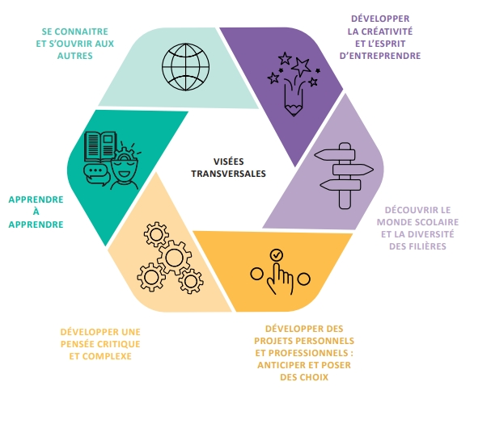

N°2 : 6 visées transversales du tronc commun,
à travers les disciplines et les projets
Développement global de toute la personne
Compétences de vie – « soft skills »
Notes:
Objectif de la diapositive :
Permettre à toute l’équipe éducative de découvrir les 3 domaines transversaux qui sont présents dans chacun des référentiels.
Explication complémentaire :
Les 6 visées transversales précisent les apprentissages transversaux attendus à travers les 3 domaines.
Chacun des référentiels développe des exemples de contenus et attendus transversaux (illustration à la diapositive suivante avec le cours de français).

Slide 34


N°3. Une spécificité de notre réseau : l’EPC
La philosophie et la citoyenneté dans notre réseau :
une éducation transversale
Sur base d’un référentiel qui liste les attendus
Apprendre à mener un questionnement philosophique
Réfléchir à son rôle actif et responsable dans une société ouverte, plurielle

Slide 35
IV. Le soutien proposé aux équipes
Quelles sont les actions de formation et d’accompagnement proposées aux équipes, aujourd’hui et demain ?

Slide 36
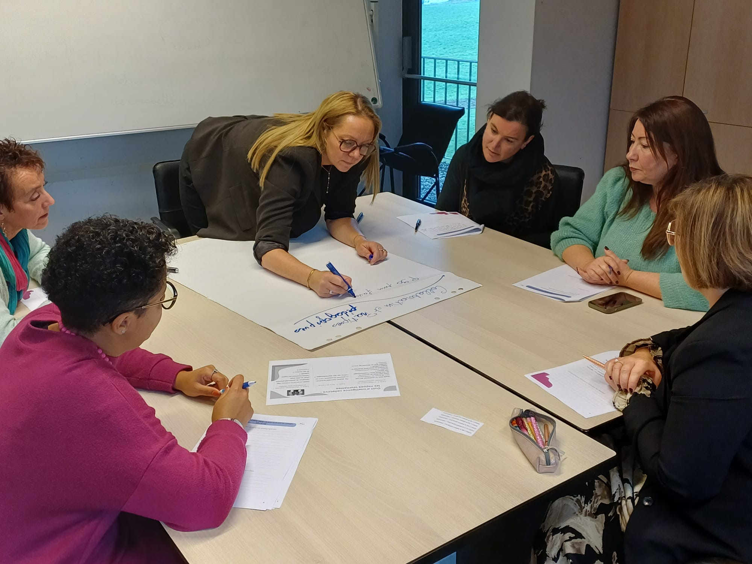
Tous les services de la Direction de l’enseignement secondaire mobilisés à vos côtés
1.Soutenir les équipes de directions qui pilotent le changement avec ces incertitudes et dans ce climat
Volets pédagogique, administratif, communication, logistique…
Trois rentrées successives de mise en route du tronc commun
La S 3 : un chantier très spécifique et très délicat

Slide 37

Tous les services de la Direction de l’enseignement secondaire mobilisés à vos côtés
2.Soutenir les équipes éducatives : nombreux canaux !
Ateliers d’appropriation de S1 et de découverte de S2 : 9500 participants
Webinaires sur un objet spécifique
Formations spécifiques pour certains enseignants : le SeGEC plaide pour de la formation continue plutôt que des certificats
Contacts avec les conseillers
Formations de l’IFEC et de l’IFPC
Accompagnements à venir, selon nos effectifs
Et tout ce que vous continuerez à construire ensemble,
en vous appuyant sur vos expertises et votre engagement !

Slide 38
V. Conclusion et départ vers les ateliers
Ateliers Tronc commun
Janvier à mai 2025

Slide 39
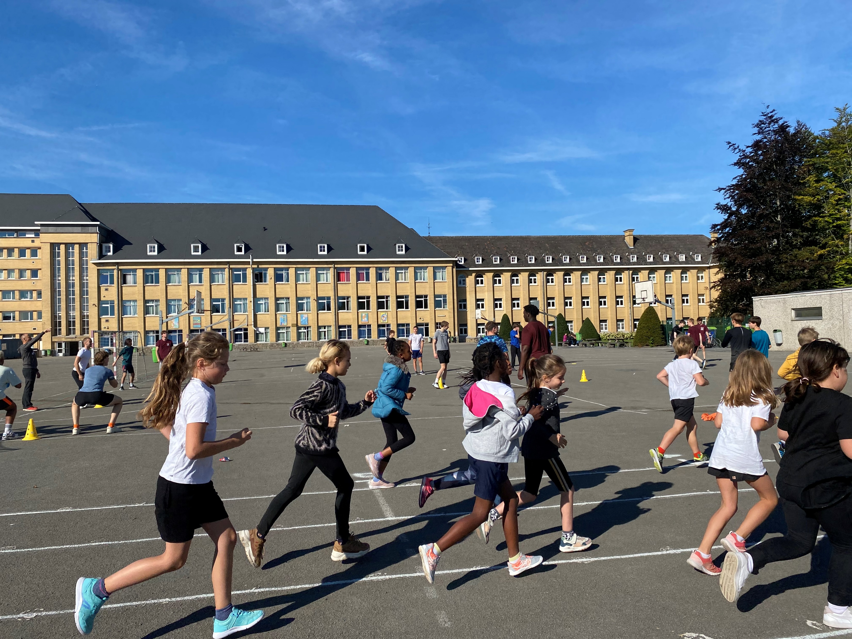
Conclusion …
Le 24 août 2026, nous serons prêts à prendre au mieux le relais de nos collègues du fondamental.
Confiance dans les équipes et disponibilité du réseau : nous sommes tous de bonne volonté … au bénéfice de nos élèves.
Le tronc commun sera ce que chaque école en fera, progressivement.
Notes:
Chacun a son avis sur le TC. Cette réforme est un fait. Elle existe.
Dans moins de deux ans, nous prendrons le relais des élèves du maternel.
Elle a le mérite de chercher des solutions à des problèmes réels et de proposer des moyens nouveaux.

Slide 40
Atelier | Local | Conseiller-ères
ECA | Local B101 | Julie Jaumot
Educateurs | Local B102 | Selim Rahal
Education Physique et à la Santé | Local B103 | Emilie Vermylen
FMTTN | Local B105 | Pascal Cornez, Steevy Ferré
Français G1 | Local C104 | Cécile Race, Sibille Demiddeleer
Français G2 | Local C105 | Amandine Bauvir, Didier Journée
Langues Modernes G1 | Local C106 | Astrid Ballegeer, Michaël Carpene
Langues Modernes G2 | Local C107 | Nadine De Bruyne
Religion | Local C109 | Benjamin Stiévenart
Sciences G1 | Local D113 | François Defoeux
Sciences G2 | Local D102 | Pascale Sartiaux
Sciences humaines G1 | Local D104 | Geneviève Perrad, Sarah Flock
Sciences humaines G2 | Local D105 | Carine Marion
Mathématiques G1 | Local D108 | Annick Looze
Mathématiques | Local D109 | Linda Di Martile
Langues Anciennes | Local D112 | Frédéric Dewez, Julie Page
Où aller ?
Belle journée à toutes et tous

